Slide 2
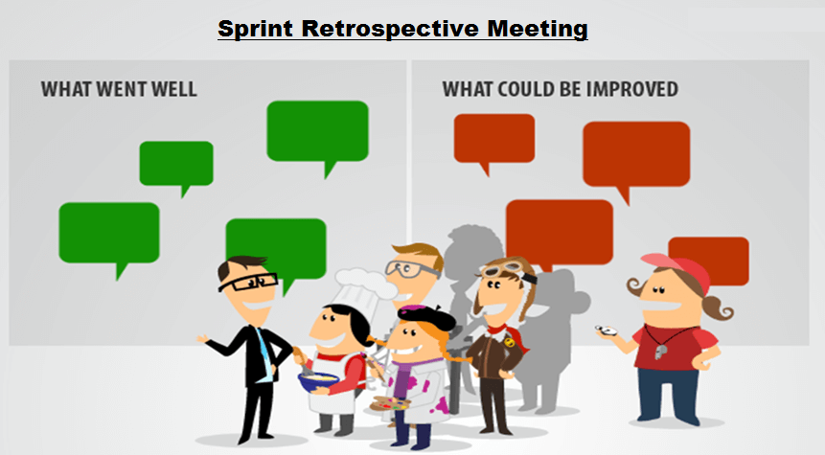
Time
GRUPO 2
Bruno Santana RA: 01201134
Gabriel Bezerra RA: 01201035
Graziela Lucena RA: 01201051
Raphael Moitinho RA: 01201123
Stefany Batista RA: 01201103
Yuri de Jesus RA: 01201117

Slide 3
Atividade 01
Reunião de Retrospectiva da Sprint Passada (Grupos Antigos)
O que deu certo?
O que não deu certo?
Plano de Ação para este semestre.

Slide 4

PROJETO “Lixeira inteligente” – PLANO DE AÇÃO
UM MAIOR ALINHAMENTO ENTRE OS PROFESSORES
LOUCO
TRISTE
CONTENTE
PROFESSORES SEMPRE DISPONÍVEIS
PLANO ALTERNATIVO DE CONECÇÃO
REPEITO ENTRE OS INTEGRANTES
API’S
(NODE)
TRABALHO EM EQUIPE
PROBLEMAS COM CONEXÃO
INTESSE DA EQUIPE EM BUSCAR CONHECIMENTO EXTERNO
COLABORAÇÃO NAS ATIVIDADES
MAIOR INVESTIMENTO EM INFRAESTRUTURA
DISPONIBILIDADE EM AUXILIAR
DIMINUIR AS DISTRAÇÕES EM CASA
MODELO REMOTO
4 REUNIÕES SEMANAIS
ENTREGA DO PROJETO
COOPERAÇÃO DOS FAMILIARES
FERRAMENTA DE GESTÃO (ASAN)
ADIMINISTRAR O TEMPO
PROJETOS MULTIPLOS
COMPROMETIMENTO INDIVIDUAL
APROVAÇÃO DE TODA A EQUIPE

